Slide 1

DRV – Backlight
André Costa
29 mai 2024

Slide 2
Introduction
Backlight
  Technique d’éclairage par l’arrière (et/ou côtés) pour les écrans LCD
  Améliore le contraste
  Assure une bonne lisibilité
  Composant matériel
  Géré au niveau logiciel à travers de drivers

Slide 3
Description du framework
include/linux/backlight.h – Définition des structures principales
drivers/video/backlight/backlight.c – Contient le code source du framework
(devm_backlight_device_register, ...)

Slide 4
Structures principales
include/linux/backlight.h
backlight_device
  Contient toutes les informations concernant le périphérique
backlight_properties
  Contient l’état du périphérique
backlight_ops
  Les diverses opérations que l’on peut effectuer
  update_status() → la plus importante (la seule obligatoire)

Slide 5
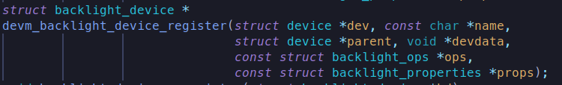
Enregistrement
devm_backlight_device_register
Paramètres :

Slide 6
update_status
Fonction update_status() → obligatoire
Appelé par le framework lors d’une mise à jour
  Changement de Brightness
  Changement de Low Power Mode
  Suspend (si activé)
Retourne 0 ou une valeur d’erreur

Slide 7
Autres fonctions
get_brightness() → Permet au driver d’interroger le matériel si nécessaire
check_fb() → Permet d’interroger le driver si un framebuffer donné est lié à ce driver

Slide 8
Interface Userspace
Interface userspace à partir de sysfs
actual_brightness RO
max_brightness RO
bl_power RW
brightness RW

Slide 9
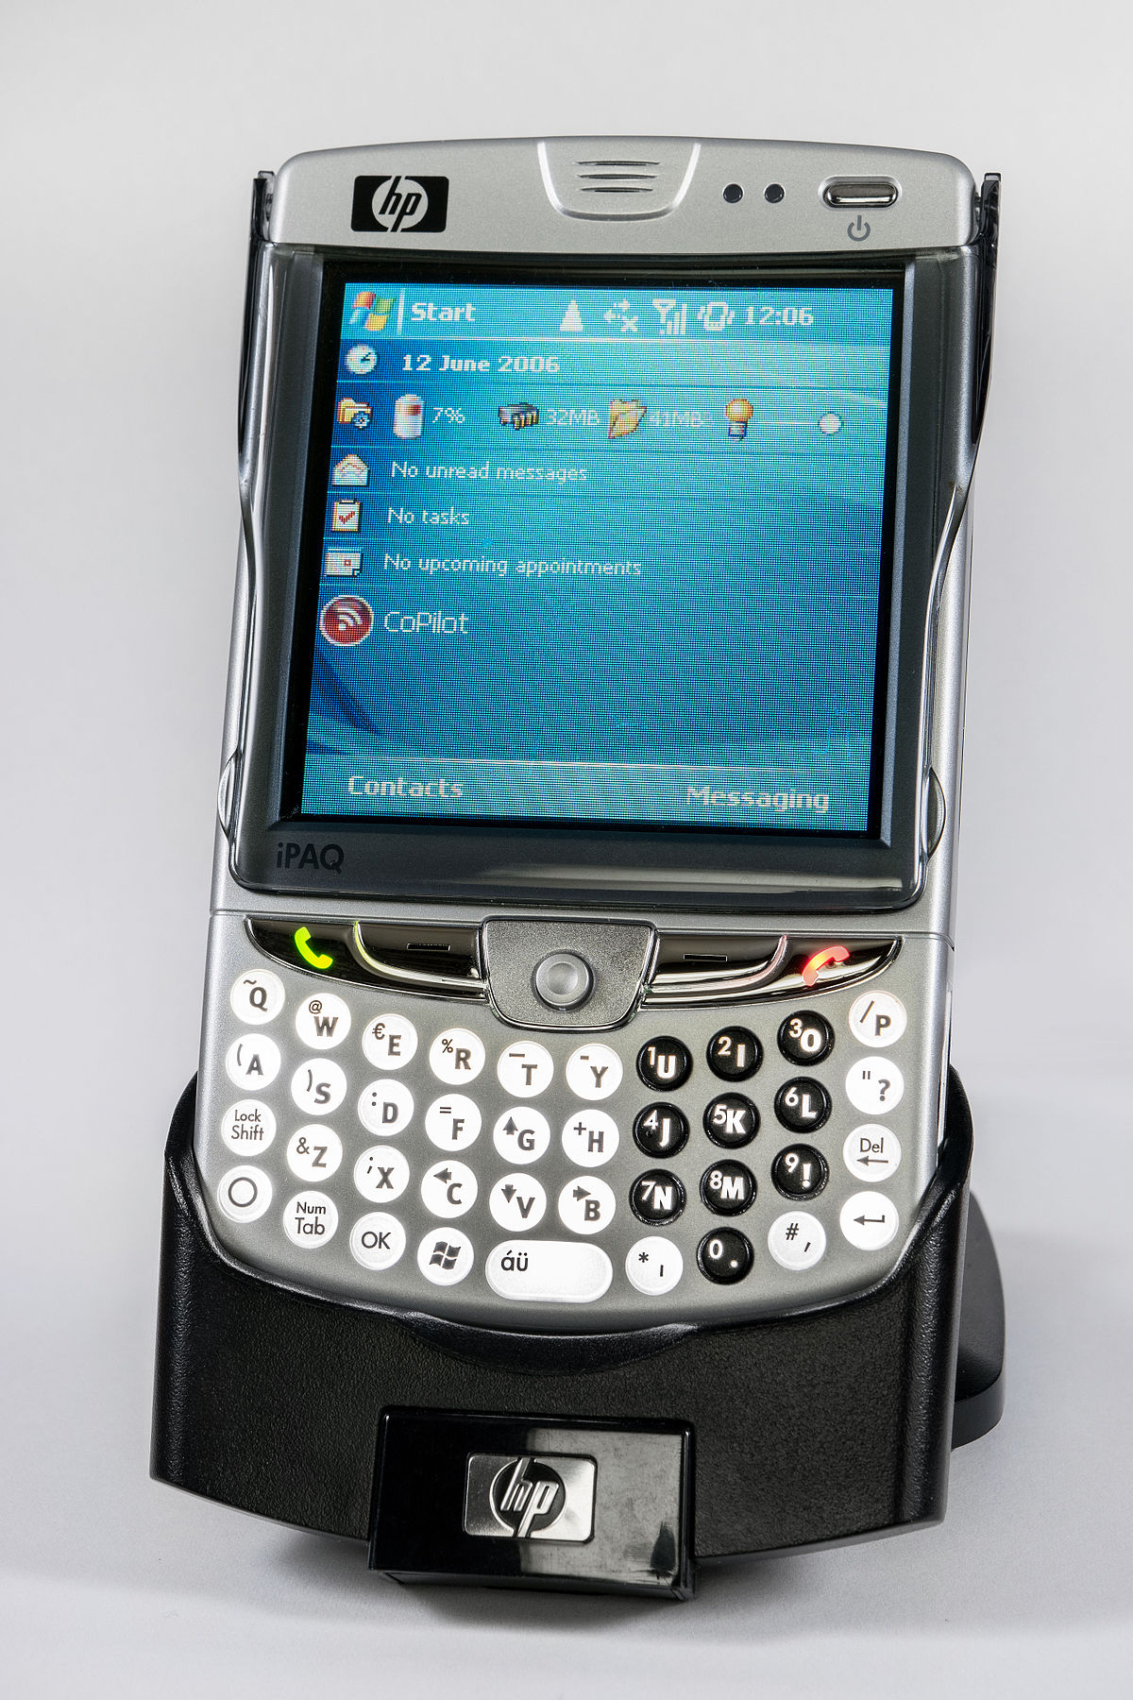
Exemple de driver
ipaq_micro_bl

Slide 10
Exemple de driver
backlight_demo v1 – Seulement update_status()
backlight_demo v2 – Addition de get_brightness()

Slide 11
Pour aller plus loin
Documentation : https://docs.kernel.org/gpu/backlight.html

